Slide 1
Числовые неравенства.
Неравенства с одной переменной.
К учебнику «Алгебра 8» авторы: Ю. Н. Макарычев, Н. Г. Миндюк, К. И. Нешков, С. Б. Суворова.
Издательство «Просвещение»
Выполнила: Домоводова Елена Владимировна, учитель математики МБОУ «СОШ № 82 г. Владивостока»
2014-2015 год

Slide 2
Цель: - формировать ЗУН по теме
Цели по УУД:
- Находить (в учебниках и других источниках, в том числе используя ИКТ) достоверную информацию, необходимую для решения учебных и жизненных задач;
- Работать по плану, сверяясь с целью, находить и исправлять ошибки, в том числе самостоятельно, используя ИКТ;
- Излагать своё мнение (в монологе, диалоге, полилоге), аргументируя его, подтверждая фактами, выдвигая контраргументы в дискуссии;
- Осознавать свои эмоции, адекватно выражать их и контролировать, понимать эмоциональное состояние других людей
Задачи:
Контроль ЗУН по теме «Числовые неравенства и их свойства» – самостоятельная работа
новый УМ по теме «неравенства с одной переменной и их системы» - осмыслить понятия и определения
Выполнение упражнений по образцу

Slide 3
Задания самостоятельной работы по теме «Числовые неравенства и их свойства»
Вариант 1
1. Решите неравенство:
А) 3 – 2(х + 3) > 2х.
Б) 5х > -2
B) – 3a < 27
2. Оцените значение выражения:a) (х + у), b) x/y, если 5<x<9, и -3<y<-1?
3. Оцените площадь треугольника, с основанием – а, 4 см< a см <8 см, и высотой – h, 5 см < h<7 см?
Вариант 2
1. Решите неравенство:
А) 6 – 5(х + 6) > 5х.
Б) 3х > - 9
B) – 7b < 28
2. Оцените значение выражения:a) (х - у), b) x∙y, если 3<x<8, и -5<y<-2?
3. Оцените площадь треугольника, с основанием – а, 5 мм < a мм <9 мм, высотой – h, 6 мм < h мм <7 мм?

Slide 4
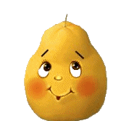

Ответы к заданиям
Вариант 1
Вариант 2
1. a) х < - 0. 75;
б) x > -0, 4;
В) a > -9.
2. 2< x + y <8 , - 9 < x ∙ y < - 5/3
3. 10 кв. см < S < 28 кв. см
1. a) x< - 2,5;
б) x < -3;
в) b > - 4.
2. 8 < x – y < 10,
- 16 < x∙ y < -15.
3. 15 кв.мм < S < 31,5 кв.мм

Slide 5
Неравенства с одной переменной
Условные обозначения
Интервал
( а; b)
Условные обозначения
Отрезок
Условные обозначения
Луч:
1- открытый
2- закрытый
a
b
а
b
[a; b]
O
X
O
X
[ox)

Slide 6
Выполните задания
Неравенство – Числовой промежуток – Геометрическая интерпретация
2< x <7 - (2;7) –
-5 < x < -1 - ? - ?
- 5 ≤ x ≤ -1 - ? - ?
13 ≤ x ≤ 13,5 -? - ?
X > 8 - ? - ?
X < 7 - ? - ?
X ≥ - 15 - ? - ?
X ≤ - 17 - ? - ?
Ответы:
( - 5; - 1)
[- 5; - 1]
[13; 13, 5]
(8; +∞ )
(- ∞; 7)
[-15; +∞)
(- ∞; - 17]
0
2
7
- 5
- 1
- 5
- 1
13
13,5
8
+∞
-∞
7
-15
+∞
-∞
- 17

Slide 7

Пересечением двух множеств называют множество, состоящее из всех общих элементов этих множеств.
В В
А
С
А В = C, где А – множество жёлтых овалов, В – множество
синих овалов, С – множество овалов – пересечение множества А
и множества В.
Выполните задания из учебника: №№ 799, 801, п.32
Объединением двух множеств называют множество, состоящее из всех элементов, принадлежащих хотя бы одному из множеств.
Выполните задания учебника: №№ 813, 817, п.33 «Числовые промежутки».
А UВ = М, где А – множество треугольников, В – множество овалов, М – объединение множества геометрических фигур
А
В

Slide 8
Ответы заданий учебника
П.32
№799
Х = (р), р < 20, Y = (ab), 10 <ab < 20.
X & Y= C, C = ( 11, 13, 17, 19).
XUY = D, D = ( 1, 3,5,7,11,13,17,19).
№ 801
А) 11 243 и 6421
(1,2,3) – пересечение,
(1,2,3,4,6) –объединение.
Б) «геометрия» и «география»
(г, е, о, р, и, я) – пересечение,
(г, е, о, м, р, а, т, ф, и, я) - объединение
П.33
№ 813 на рис. 41
А) отрезок [-2; 6],
Б) замкнутый луч [- 1; + ∞)
В) интервал ( - 1; 7)
Г) замкнутый луч (- ∞; 4].
№ 817
А) интервалу (-4; 6,5) принадлежат числа: - 3; 5; - 3, 9.
Б) отрезку [ - 8; - 5] принадлежат числа: - 8; - 5, 5; - 5; - 6; - 7, 5.

Slide 9


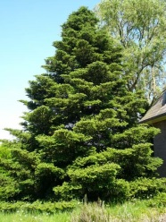
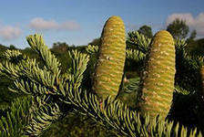

ИТОГИ УРОКА!
Домашнее задание: п.п.32, 33, №№800, 804, 812, 816
Пятиминутка
Какая картинка лишняя? И почему?
1
2
3

Slide 10
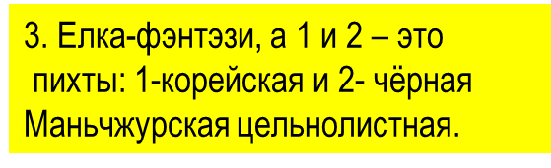
С П А С И Б О !

